Slide 1



Итоги выполнения Плана мероприятий по реализации программы «Сильный Алтай» за 3 квартал 2020 года
Комитет ветеринарии с Госветинспекцией
1

Slide 2
Программа развития «Сильный Алтай»: мероприятия дорожной карты
2
мероприятий
получили
старт в 2020 г.
Обеспечение реализации на территории
Республики Алтай мер по повышению уровня качества эпизоотологического контроля ящура животных на уровень международных требований
Развитие материально-технической базы государственных ветеринарных учреждений
2

Slide 3
РАЗВИТИЕ СЕЛЬСКОГО ХОЗЯЙСТВА
5
контрольных точек
в 2020 г.
90 %
исполнены
0 %
0
не исполнены
КТ со сроком исполнения
«январь-сентябрь» 2020 г.
КТ со сроком исполнения
в 4 кв. 2020 г.
Источники финансирования | 2020 год (тыс. рублей)
 | план | факт на 01.10.2020 | кассовое исполнение, %
ВСЕГО (за счет всех источников) | 22700,0 | 5473,7 | 24
федеральный бюджет | 0 | 0 | 0
республиканский бюджет | 227000,0 | 5473,7 | 24
местные бюджеты | 0 | 0 | 0
внебюджетные источники | 0 | 0 | 0
3

Slide 4
РАЗВИТИЕ СЕЛЬСКОГО ХОЗЯЙСТВА
Обеспечение реализации на территории Республики Алтай мер по повышению уровня качества эпизоотологического контроля ящура животных на уровень международных требований. Специалисты ветеринарной службы обеспечены оборудованием — сканерами для считывания информации со средств маркировки в рамках контроля перемещения животных внутри Республики и за ее пределы, при проведении ветеринарно-профилактических мероприятий (вакцинация, отбор проб крови и др.) и мероприятий при ликвидации заразных и особо опасных болезней животных.
Развитие материально-технической базы государственных ветеринарных учреждений (лабораторий). Для проведения процедуры аккредитации или расширения области аккредитации ветеринарных лабораторий Республики Алтай на показатели безопасности имеются соответствующие требования к помещениям лабораторий, которые ввиду вступления в силу новых ГОСТов и изменений нормативно-правовых актов Российской Федерации, требования к помещениям ужесточились, имеется необходимость проведения перепланировки кабинетов.
4

Slide 5
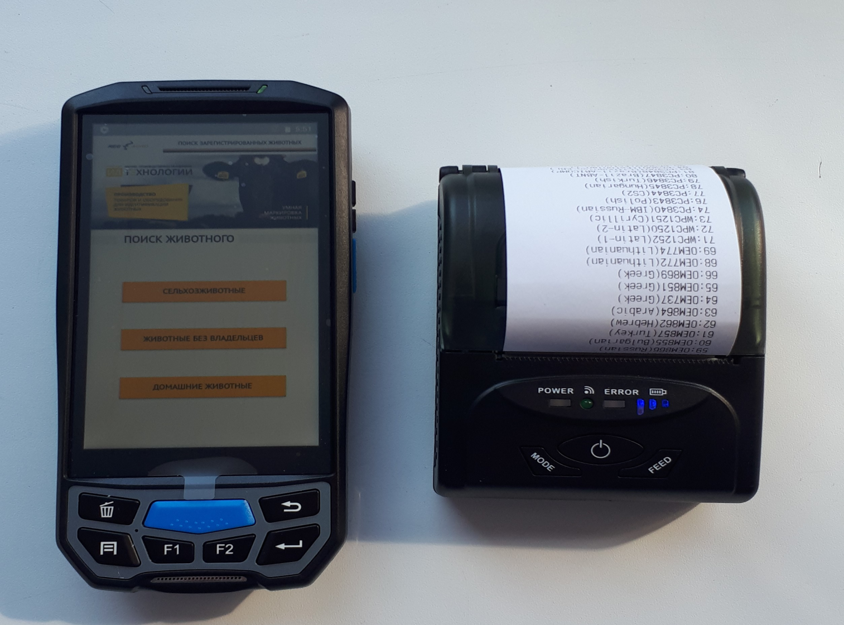
Сканер для считывания идентификационных номеров животных
5

Slide 6
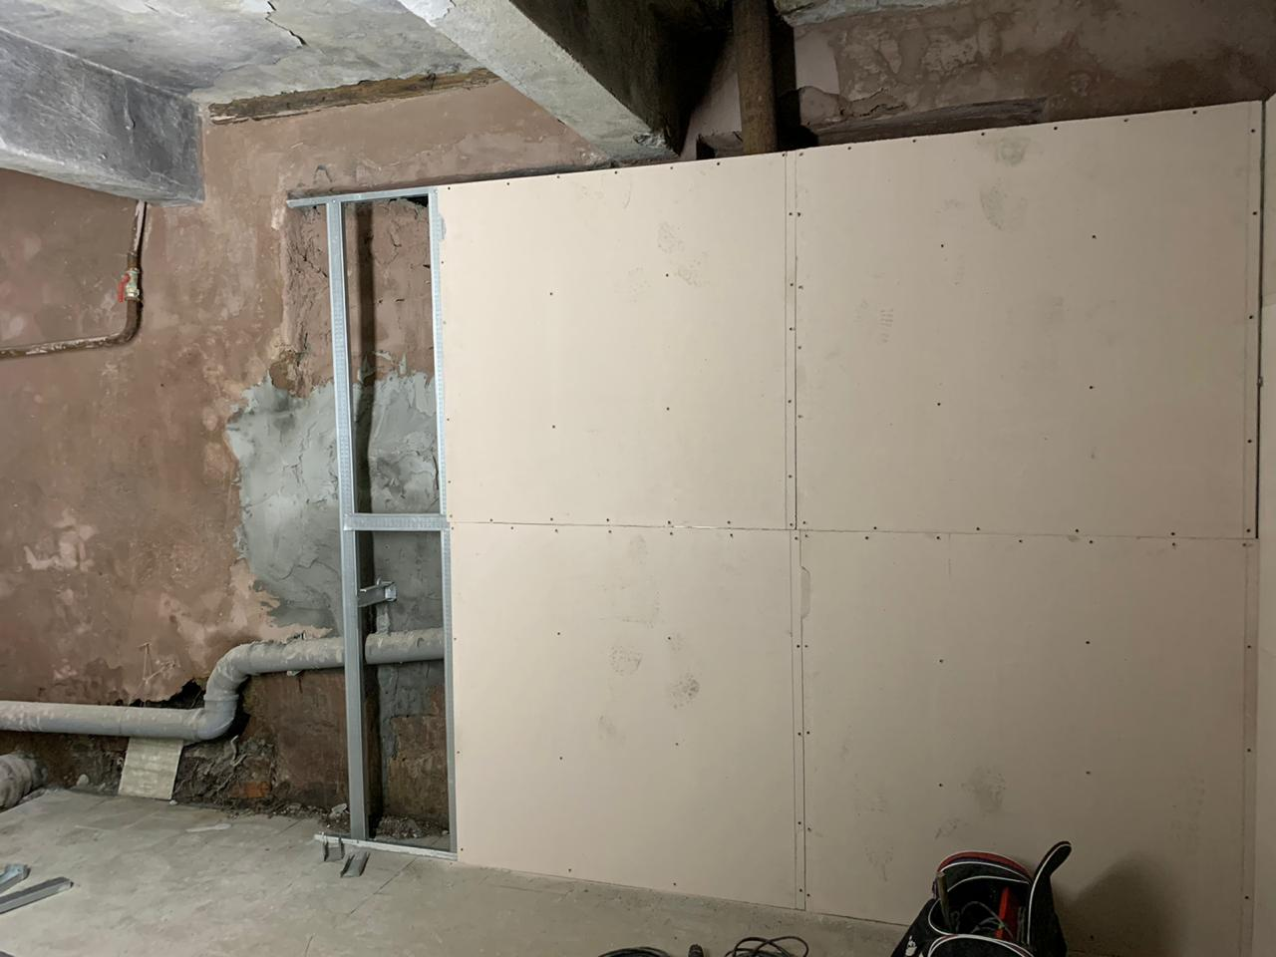
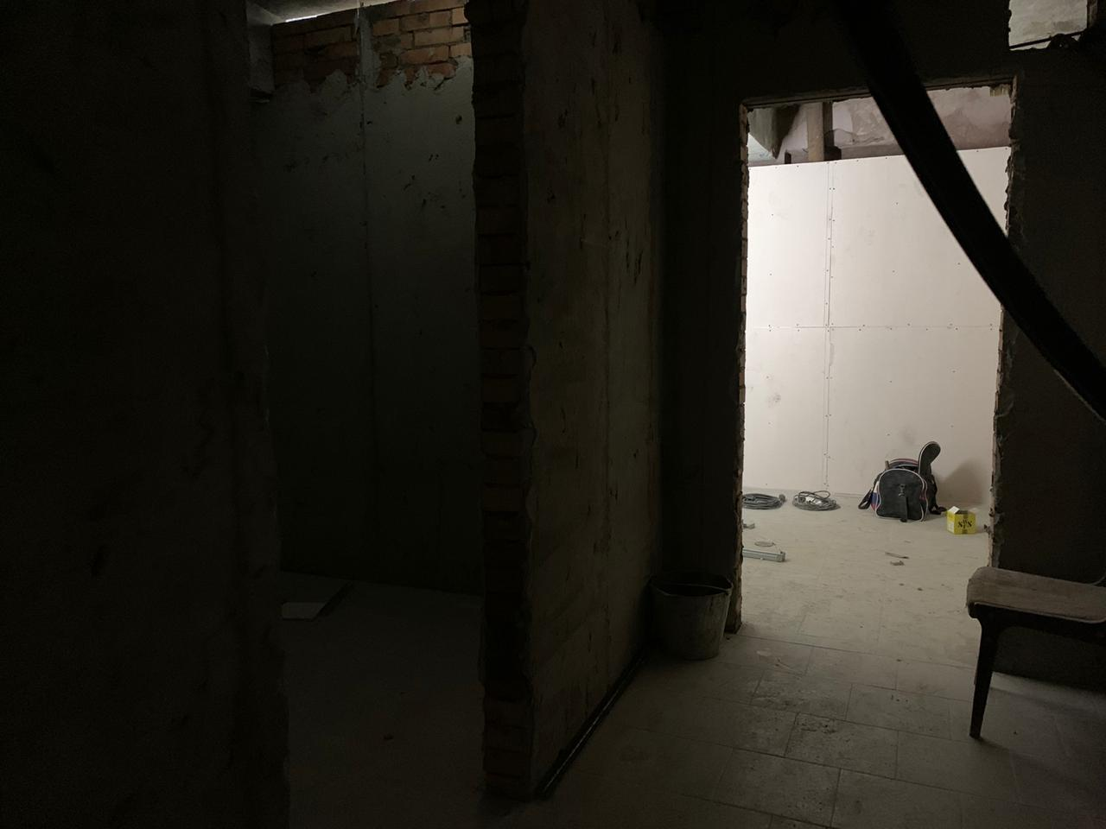
Перепланировка кабинетов в Республиканской ветеринарной лаборатории

